Slide 1

26 липня 2026 р.
Класна робота
Практична робота
«Україна в складі імперій: революції, реформи, модернізація»

Slide 2
Прочитайте уривки з публікацій істориків. Обміркуйте відповіді на запитання і виконайте завдання, взаємонавчаючись у парах чи в групах. За необхідності послуговуйтеся підручником з історії України або пошуковими системами інтернету. Результати роботи презентуйте в класі.
І. «…У квітні 1848 року, під час … подій “Весни народів”, у Львові Головна Руська Рада обрала синьо-жовтий прапор символом національного руху. Уперше він замайорів над львівською Ратушею в червні того року. Саме відтоді поєднання синього й жовтого закріпилося як національні барви українців…» (Синьо жовтий стяг: історія Державного Прапора України. Верховна Рада України. 2025. 23 серпня).
ІІ. «…На перших виборах до австрійського парламенту – Державної ради – обрано 96 послів від Галичини (рейхстаг загалом налічував 383 депутати). … Серед них … 35 русинів-українців (23 селянина, 8 священників та 4 представники інтелігенції). … Українському представництву

Slide 3
Прочитайте уривки з публікацій істориків. Обміркуйте відповіді на запитання і виконайте завдання, взаємонавчаючись у парах чи в групах. За необхідності послуговуйтеся підручником з історії України або пошуковими системами інтернету. Результати роботи презентуйте в класі.
представництву … вдалося вибороти право на перекладача, навіть на державному забезпеченні. … Перша сесія … парламенту тривала з 10 липня до 1 листопада 1848 р. … За повернення панщини, скасованої цісарським патентом від 17 квітня 1848 р. у Галичині, ніхто вже не наважився виступати, але про … відшкодування суперечки тривали більше місяця…» (Кавацюк Д. Перший парламентський досвід русинів-українців Галичини в австрійському парламенті (1848–1849 рр.). Галичина: науковий і культурно-просвітній краєзнавчий часопис. 2019. № 32. С. 35–37).
ІІІ. «…Беручи до уваги, з одного боку, нинішній тривожний стан суспільства, збуреного політичними подіями,

Slide 4
Прочитайте уривки з публікацій істориків. Обміркуйте відповіді на запитання і виконайте завдання, взаємонавчаючись у парах чи в групах. За необхідності послуговуйтеся підручником з історії України або пошуковими системами інтернету. Результати роботи презентуйте в класі.
подіями, а з іншого боку, беручи до уваги, що питання про навчання грамотності місцевими говірками не отримало ще остаточного вирішення в законодавчому порядку, міністр внутрішніх справ визнав за необхідне … надати розпорядження цензурному відомству, щоб до друку дозволялись тільки такі твори цією мовою, які належать до галузі красного письменства; пропуск же книг малоросійською мовою як духовного змісту, так навчальних і взагалі призначених для початкового читання народу, припинити. Це розпорядження було подане на найвищий розгляд царя імператора і Його Величність зволив надати йому своє монарше схвалення…» (Сюндюков І. Ще раз про Валуєвський циркуляр.

Slide 5
Прочитайте уривки з публікацій істориків. Обміркуйте відповіді на запитання і виконайте завдання, взаємонавчаючись у парах чи в групах. За необхідності послуговуйтеся підручником з історії України або пошуковими системами інтернету. Результати роботи презентуйте в класі.
циркуляр. День. 2013. № 125. 18 липня. Переклад із російської авт. кол.).
ІV. «…Емський акт … – таємне розпорядження про повну заборону українського письменства, підписане імператором Олександром II у німецькому курортному містечку Емс (нині м. Бад-Емс, Німеччина). ... Емський акт заборонив друкувати українською мовою оригінальні та перекладні твори (навіть тексти до нот), завозити українські книги й брошури, надруковані за кордоном, ставити українські вистави, влаштовувати концерти українських пісень та декламацій. Призвів і до заборони діяльності громад, … закриття наукового осередку тодішнього українофільства – Південно-Західного

Slide 6
Прочитайте уривки з публікацій істориків. Обміркуйте відповіді на запитання і виконайте завдання, взаємонавчаючись у парах чи в групах. За необхідності послуговуйтеся підручником з історії України або пошуковими системами інтернету. Результати роботи презентуйте в класі.
Західного відділу Російського географічного товариства – та прихильної до українців газети “Кієвскій тєлєґраф”; зазнали репресій від царських властей і деякі професори Київського університету…» (Сарбей В. Емський акт 1876. Енциклопедія історії України: Т. 3: Е-Й / редкол.: В. А. Смолій (голова) та ін. НАН України. Інститут
історії України. Київ: В-во «Наукова думка», 2005. С. 37).
V. «…Попри незавершеність, революція 1905 року стала поворотним моментом в історії українського національного руху Російської імперії. Це був перший випадок, коли українським діячам вдалося понести ідеї в народ і випробувати їхню силу та популярність. Уперше їм було дозволено звернутися до мас українською мовою

Slide 7
Прочитайте уривки з публікацій істориків. Обміркуйте відповіді на запитання і виконайте завдання, взаємонавчаючись у парах чи в групах. За необхідності послуговуйтеся підручником з історії України або пошуковими системами інтернету. Результати роботи презентуйте в класі.
мовою й використовувати засоби масової інформації... Вони формували українські клуби та засновували осередки товариства “Просвіта” по всій Україні. Українофіли старих часів могли лише мріяти про такий прорив у суспільний простір. Українські діячі дійсно змогли багато зробити за короткий період. Але кінець революції, а потім реакційна політика імперської влади, що спиралася на радикальний напрямок російського націоналізму, залишили українські партії в стані хаосу й розчарування...» (Плохій C. Брама Європи / пер. з англ. Романа Клочка. Перероб. і доп. вид. Харків: Книжковий Клуб «Клуб Сімейного Дозвілля», 2021. С. 264).

Slide 8
Прочитайте уривки з публікацій істориків. Обміркуйте відповіді на запитання і виконайте завдання, взаємонавчаючись у парах чи в групах. За необхідності послуговуйтеся підручником з історії України або пошуковими системами інтернету. Результати роботи презентуйте в класі.
1. Впізнайте описані події.
2. Покажіть на мапі Європи, де ці події відбувалися.
3. Розташуйте події в хронологічній послідовності.
4. Зіставте і порівняйте можливості для української національної діяльності в Австрійській і в Російській імперіях. Зробіть висновки.

Slide 9
Розгляньте світлини, обміркуйте відповіді на запитання та виконайте завдання, взаємонавчаючись у парах чи в групах. За потреби послуговуйтеся підручником з історії України або пошуковими системами інтернету. Результати роботи презентуйте в класі.
Місто Львів, Галицька площа, 1915 р., фотограф невідомий

Slide 10
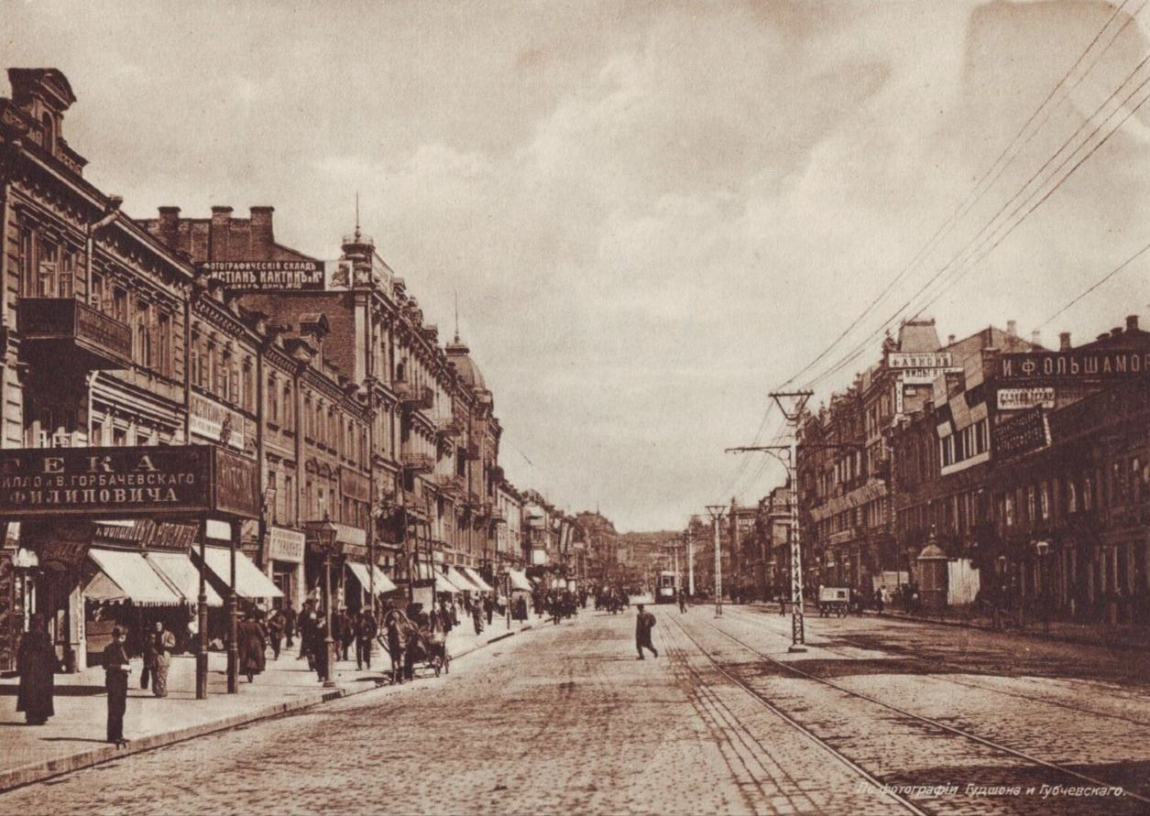
Розгляньте світлини, обміркуйте відповіді на запитання та виконайте завдання, взаємонавчаючись у парах чи в групах. За потреби послуговуйтеся підручником з історії України або пошуковими системами інтернету. Результати роботи презентуйте в класі.
Місто Київ, вулиця Хрещатик, 1912 р.,
фотографи Олександр Губчевський і Володимир Гудшон

Slide 11
Розгляньте світлини, обміркуйте відповіді на запитання та виконайте завдання, взаємонавчаючись у парах чи в групах. За потреби послуговуйтеся підручником з історії України або пошуковими системами інтернету. Результати роботи презентуйте в класі.
1. Зіставте і порівняйте вияви модернізації в українських містах Російської та Австро-Угорської імперій. Що свідчить про якісні зміни в житті українського містянства? Чи так само модернізувалось українське село?
2. Послуговуючись знаннями з історії України, згадайте реформи, що їх втілювали імперські уряди впродовж ХІХ ст. Зіставте й порівняйте їх за критеріями часу, простору та впливу на українське суспільство.
3. Які елементи на світлинах засвідчують колоніальний статус українських земель у складі Російської та Австро-Угорської імперій?

Slide 12
Прочитайте уривки з публікації історика. Обміркуйте відповіді на запитання і виконайте завдання, взаємонавчаючись у парах чи в групах. За потреби послуговуйтеся підручником з історії України або пошуковими системами інтернету. Результати роботи презентуйте в класі.
«…У 1870–1914 роках майже вся промислова технологія походила з Європи, а [українська] економіка була однією з найдинамічніших у Європі й перебувала на передовій лінії модернізації. Катеринослав і Юзівка (теперішні Дніпро та Донецьк) стали відповідно центрами виробництва заліза й видобутку вугілля; Харків, Київ, Херсон, Одеса – металообробної і машинобудівної промисловості; Правобережна Україна – виробництва цукру. … Українські губернії стали … базою Російської імперії в її змаганні за статус супердержави…
…Промисловість у Габсбурзькій імперії зосереджувалася в центрі. Периферійні Галичина, Буковина

Slide 13
Прочитайте уривки з публікації історика. Обміркуйте відповіді на запитання і виконайте завдання, взаємонавчаючись у парах чи в групах. За потреби послуговуйтеся підручником з історії України або пошуковими системами інтернету. Результати роботи презентуйте в класі.
Буковина та Закарпаття залишалися бідними й аграрними провінціями. Єдиним винятком був Бориславсько-Дрогобицький нафтовий басейн у Галичині. Але якщо назагал говорити про колоніальний статус українських земель, то ця характеристика більше годиться для опису стану справ Австро-Угорської імперії. По той бік австрійсько-російського кордону українські землі були не колонією, а частиною політичного й економічного ядра Російської імперії…
…Головне місце в структурі [української] промисловості займали не високотехнологічні галузі, а видобуток і первісна переробка сировини. Українські губернії постачали близько 75% вугілля й металу та 80% цукру

Slide 14
Прочитайте уривки з публікації історика. Обміркуйте відповіді на запитання і виконайте завдання, взаємонавчаючись у парах чи в групах. За потреби послуговуйтеся підручником з історії України або пошуковими системами інтернету. Результати роботи презентуйте в класі.
цукру в Російській імперії, а Бориславські нафтові родовища забезпечували Австро-Угорщині статус третьої найбільшої нафтовидобувної держави у світі після США та Російської імперії…» (Грицак Я. Подолати минуле: глобальна історія України. Київ: Портал, 2021. С. 180–181).
1. Яку роль відігравала Україна в модернізаційних процесах Російської та Австро- Угорської імперій? Відповідь доведіть фактами з уривка.
2. Світлина Галицької вулиці у Львові доводить чи спростовує думку автора про «бідну й аграрну» Галичину в Австро-Угорській імперії? Поясніть свої міркування.

Slide 15
Прочитайте уривки з публікації історика. Обміркуйте відповіді на запитання і виконайте завдання, взаємонавчаючись у парах чи в групах. За потреби послуговуйтеся підручником з історії України або пошуковими системами інтернету. Результати роботи презентуйте в класі.
3. Автор стверджує, що українські землі не були колонією в складі Російської імперії. Чи підтверджують цю думку числові показники, що в третьому абзаці уривка? Доведіть колоніальний статус українських земель Російської імперії.

Slide 16
Виконайте пізнавальні завдання та / або вправи, навчаючись самостійно, взаємонавчаючись у парах чи в групах. За потреби послуговуйтеся підручником з історії України або пошуковими системами інтернету. Результати роботи презентуйте в класі.
«Хронологічний колаж»
Укладіть хронологічний колаж у вигляді таблиці, що синхронізуватиме революції, реформи і процеси модернізації на українських теренах Австрійської (Австро-Угорської) та Російської імперій. Для цього розділіть сторінку в комп’ютері або аркуш у зошиті на дві вертикальні смуги. Ліворуч зафіксуйте заголовок «Українські терени Австрійської (Австро-Угорської) імперії», а праворуч – «Українські терени Російської імперії». Поміж ними накресліть вертикальну лінію / шкалу / стрічку часу. На ній ліворуч і праворуч згори вниз, використовуючи олівці різних кольорів, позначайте дати та вказуйте відповідні ключові події.

Slide 17
Виконайте пізнавальні завдання та / або вправи, навчаючись самостійно, взаємонавчаючись у парах чи в групах. За потреби послуговуйтеся підручником з історії України або пошуковими системами інтернету. Результати роботи презентуйте в класі.
«Території та їх трансформації»
На контурній мапі України різними кольорами або штрихуванням позначте українські території, що належали до Австрійської (Австро-Угорської) і Російської імперій у ХІХ – на початку ХХ ст. Позначте основні промислові та аграрні регіони, великі міста, що стали центрами модернізації. Стрілками покажіть напрямки міграційних процесів (наприклад, за океан на захід, на схід, всередині територій). Заповніть легенду мапи.

Slide 18
Виконайте пізнавальні завдання та / або вправи, навчаючись самостійно, взаємонавчаючись у парах чи в групах. За потреби послуговуйтеся підручником з історії України або пошуковими системами інтернету. Результати роботи презентуйте в класі.
«Маятник прогресу»
Оберіть одну з ключових реформ (наприклад, скасування панщини в Австрійській імперії, звільнення селян із кріпацтва в Російській імперії) та один революційний період (наприклад, «Весна народів» 1848 р. у Австрії, революція 1905-1907 рр. у Росії). Створіть схему, що відображатиме:
а) дореформенне / дореволюційне становище українства;
б) основні положення реформ / вияви революцій; в) наслідки для українського населення (позитивні / негативні) з огляду модернізації.

Slide 19
Виконайте пізнавальні завдання та / або вправи, навчаючись самостійно, взаємонавчаючись у парах чи в групах. За потреби послуговуйтеся підручником з історії України або пошуковими системами інтернету. Результати роботи презентуйте в класі.
«Голос доби: за і проти»
Оберіть одне з понять, що стосується змін упродовж ХІХ – початку ХХ ст. (наприклад, «індустріалізація», «капіталізм», «міграція», «модернізація», «монополія», «революція», «реформа», «урбанізація»). Створіть мінідіалог (4-6 реплік) між двома уявними сучасниками з українських земель (наприклад, представниками / представницями поміщиків і селянства, робітництва та інтелігенції), які обговорюють це поняття або відповідне явище. Один / одна із персонажів має відстоювати позитивні ознаки й переваги для суспільства, другий / друга – висловлювати занепокоєння або вказувати на негативні ознаки.

Slide 20
Виконайте пізнавальні завдання та / або вправи, навчаючись самостійно, взаємонавчаючись у парах чи в групах. За потреби послуговуйтеся підручником з історії України або пошуковими системами інтернету. Результати роботи презентуйте в класі.
«Етичний компас. Чи завжди прогрес – позитивний?»
Проаналізуйте одне з явищ модернізації (наприклад, розвій фабричної промисловості, будівництво залізниць, урбанізацію) з огляду його впливу на різні верстви українського населення. Напишіть коротке (до 100 слів) есе, в якому розкрийте:
а) як це явище змінило життя підприємців, робітництва, селянства, чиновництва, людей розумової праці);
б) чи виявилися ці зміни прогресивними, чи вони породили нові виклики.

Slide 21
Виконайте пізнавальні завдання та / або вправи, навчаючись самостійно, взаємонавчаючись у парах чи в групах. За потреби послуговуйтеся підручником з історії України або пошуковими системами інтернету. Результати роботи презентуйте в класі.
«Парламентська законотворчість»
Уявіть, що ви – депутат від української спільноти в парламенті Австро-Угорщини або Російської імперії на початку ХХ ст. У парах або в групах розробіть проєкт закону «Про...» (наприклад, «Про земельну реформу в Галіції і Володимирії / в Малоросії», «Про підтримку промислових галузей у Галіції і Володимирії / у Малоросії», «Про монополії», «Про еміграцію», «Про громадські організації», «Про розширення виборчих прав українського населення», «Про статус української мови»). У ході підготовки проєкту обґрунтуйте його ціннісні принципи. Передбачте, які аргументи «проти» можуть бути висунуті представниками інших національностей

Slide 22
Виконайте пізнавальні завдання та / або вправи, навчаючись самостійно, взаємонавчаючись у парах чи в групах. За потреби послуговуйтеся підручником з історії України або пошуковими системами інтернету. Результати роботи презентуйте в класі.
національностей або імперської влади та підготуйте контраргументи, демонструючи толерантність, але й твердість у відстоюванні прав українства. Підготуйте ви
ступ-представлення законопроєкту в залі засідань.

Slide 23

Домашнє завдання
Повторити § 11-18.

